Slide 1

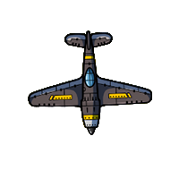
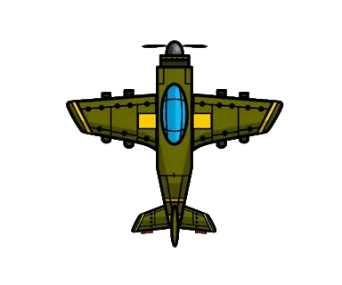
Sky of doom: Обзор
Представление игры «sky of doom» от Семенкова М.А.
Летай на самолёте и расстреливай рой вражеской летательной техники.

Slide 2
Начальный экран
Игра начинается с эпичного меню с целыми тремя кнопками:
  Играть
  Настройки
    Сбросить рекорды
    Настройки звука
  Выйти (эту кнопку чаще всего нажимают)

Slide 3
Игровой процесс и механики
1. Управление самолётом при помощи мыши или пальца.
2. Автоматическая стрельба.
3. Постепенное начисление очков.
4. Бонусные очки за убийство врагов.
5. Пять жизней.
6. Бесконечные орды врагов.

Slide 4
Управление игрой
Игру можно поставить на паузу
В игре можно сохранять и сбрасывать рекорды

Slide 5

Ключевые особенности игры
Эпичные баталии в воздухе
Система жизней
Таблица рекорды

Slide 6
Заключение
У игры довольно простой геймплей который может помочь расслабиться.

